Slide 1
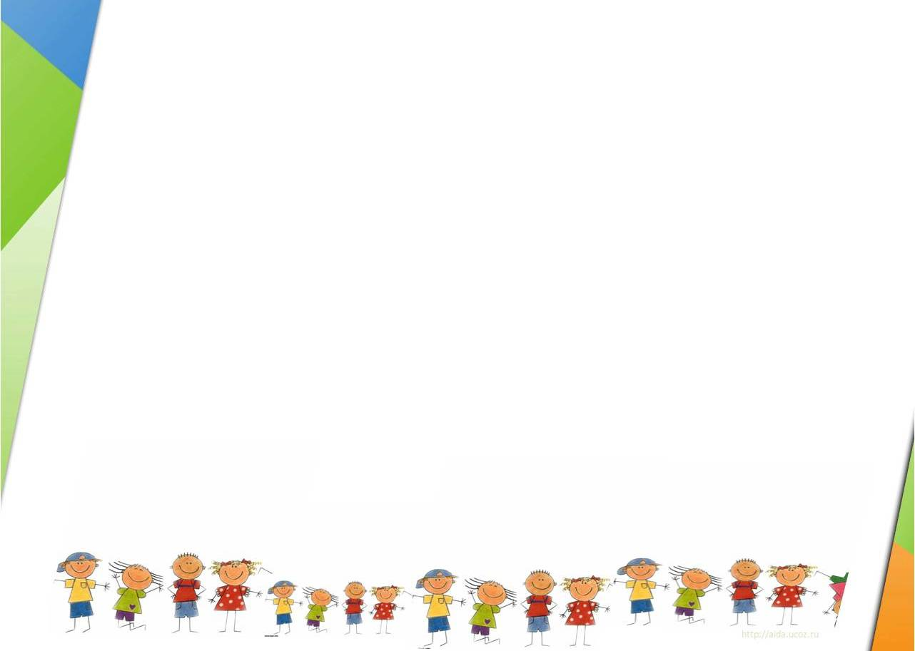
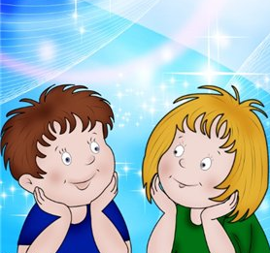
Автор: Ячменникова Е. К., учитель начальных классов МОУ «Лицей №50» г. Саратова
ОЗОЖ. 3 класс.
Тема: Что такое мой характер?

Slide 2


Slide 3
Тема урока:
характер человека.
«В мире нет ничего более
замечательного, чем человек»
(А. Сарацин, арабский философ).

Slide 4
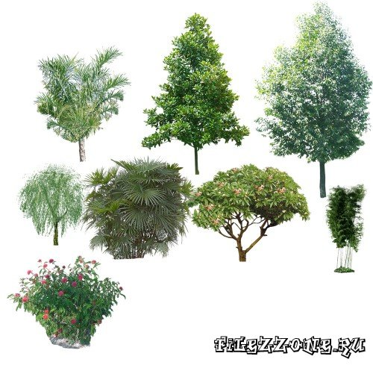
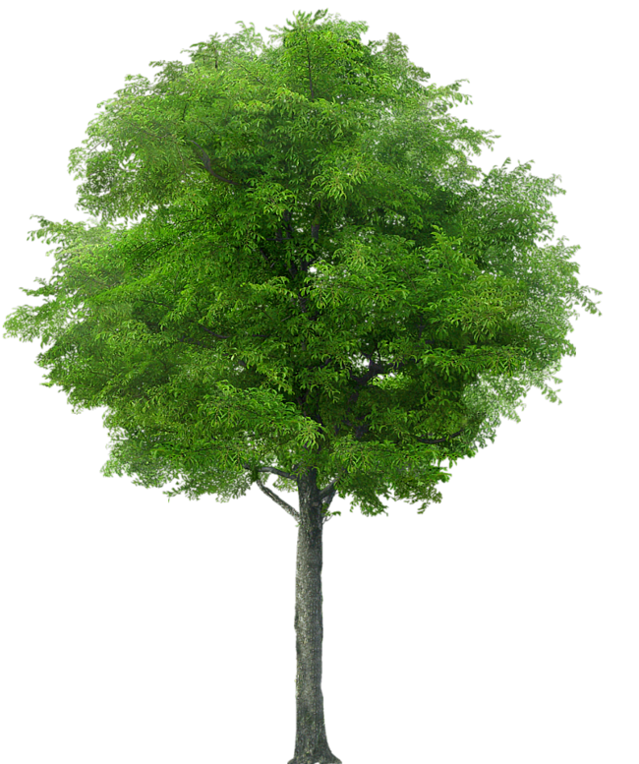
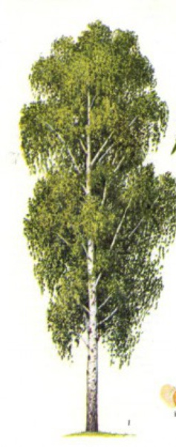
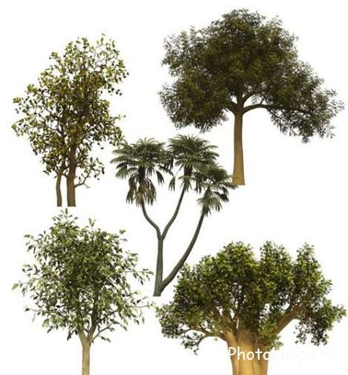
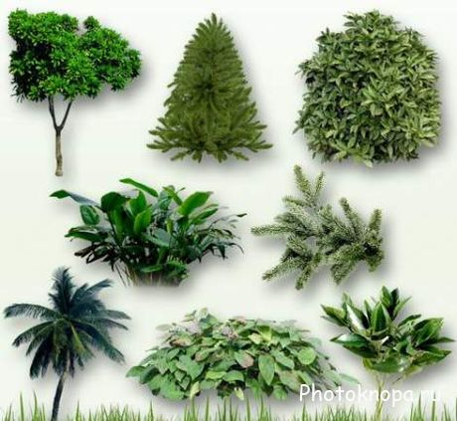

Slide 5
Черты характера у сказочных героев
Заяц хитрость
Лиса смелость
Колобок простодушие
И. Муромец находчивость
Бармалей весёлость
Кот в сапогах злобность
Буратино трусливость

Slide 6
Достоинства и недостатки
честность жадность
доброта мудрость
отзывчивость жалость
чуткость щедрость
внимание к окружающим людям нежность
аккуратность храбрость
нерешительный трудолюбие
милосердие весёлый нрав
упрямство трусливый

Slide 7
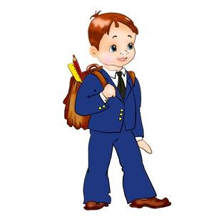
Что во мне хорошего?
Что мне нужно изменить
в себе?
Каким я хочу стать?

Slide 8
Закончите предложения.
- Очень важным на уроке для меня было ….
-В жизни мне пригодится ….

Slide 9
Мира! Добра!

